Slide 1

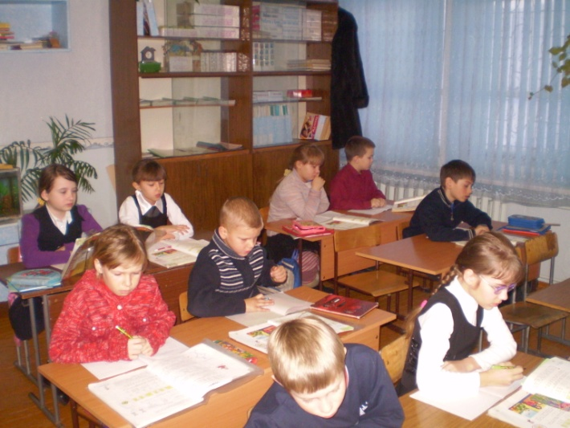
Использование ИКТ в начальной школе
Захарова Е.И
МОУ «Третьяковская СОШ»

Slide 2
Преимущества перед стандартной системой обучения:
- повышается интерес, мотивация учебной деятельности;
- осуществляется дифференцированный подход;
- каждый ученик становится субъектом процесса обучения;
- за один и тот же промежуток времени объем выполненной работы намного больший;
- облегчается процесс контроля и оценки знаний;
- развиваются привычки учебной деятельности (планирование, рефлексия, самоконтроль, взаимоконтроль).

Slide 3
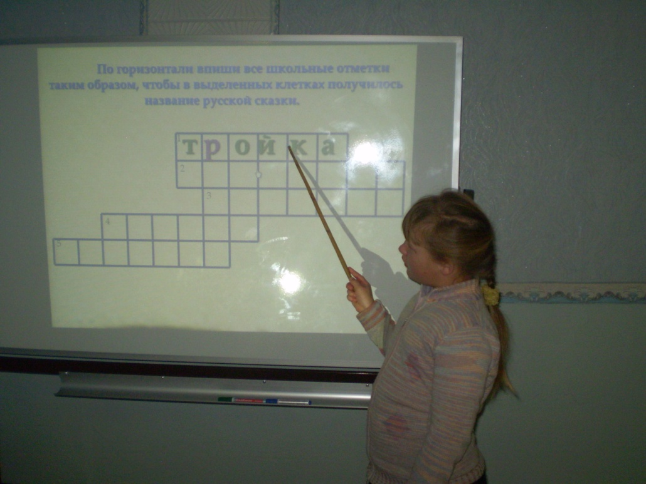
Внедрение компьютеров перспективно:
*повышает эффективность проведения урока;
*организует режим индивидуального опроса;
*усиливает интерес учащихся к уроку

Slide 4
Почему именно компьютер?
*Фактор привлекательности, передача информации в понятной форме, новизна работы.
*Младший школьный возраст – время, когда происходит наиболее интенсивное развитие интеллекта.
*Повышенный статус ученика.
*Возможность организовать обучение с учётом индивидуальных особенностей ребёнка.

Slide 5
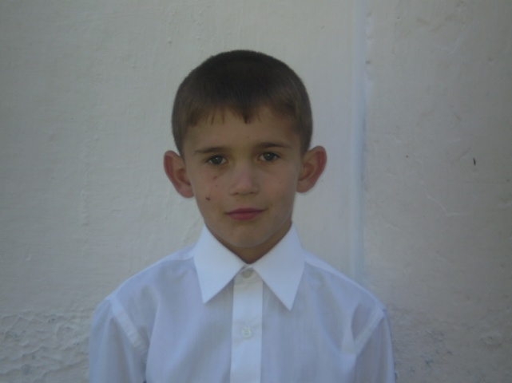
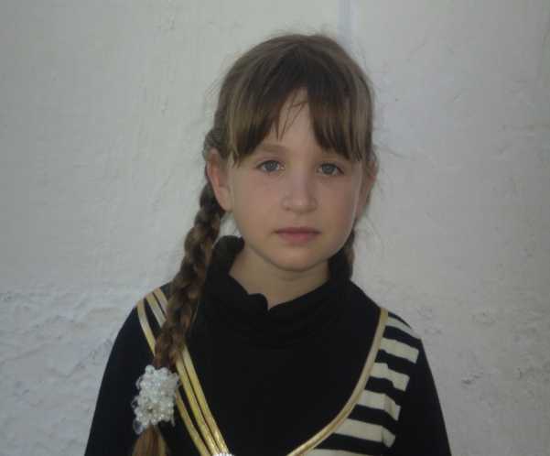
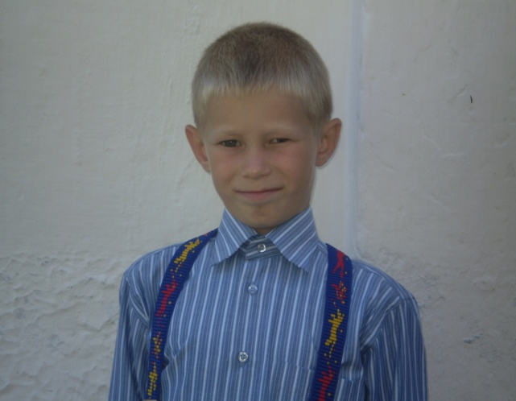
«Я услышал и забыл, я увидел и запомнил».
* Компьютер нужен на уроках окружающего мира. Нам показывают картинки животных, растений. И даже фильмы, как в кино.
*На уроке русского языка нам надо было объяснить значения слов, и мы нашли их в электронном энциклопедическом словаре.
*Очень интересно было читать по компьютеру. Я сразу узнала, сколько слов в минуту прочитала.

Slide 6
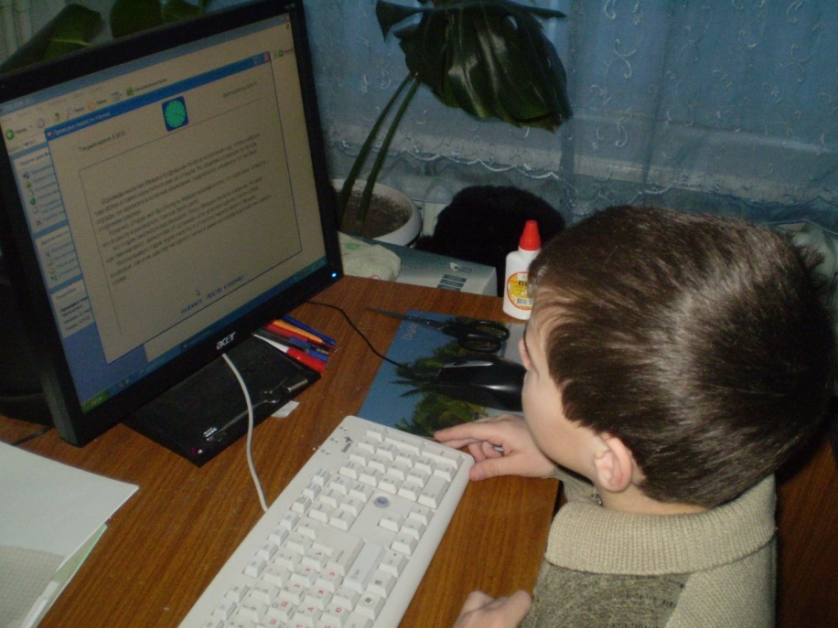
Компьютер. Что это: угроза для здоровья или друг и помощник?
* Детское здоровье оградить от компьютерных вредностей можно – достаточно следить, чтобы ребёнок выполняло правила работы, сидя за компьютером.
* Наступивший век - эпоха информационных технологий. Отлучить детей от компьютера уже не удастся, да и не нужно.
* Всё зависит от того, как подойти к организации работы на компьютере. При правильном подборе рода занятий он превращается в очень полезный инструмент, весьма облегчающий нашу жизнь.

Slide 7
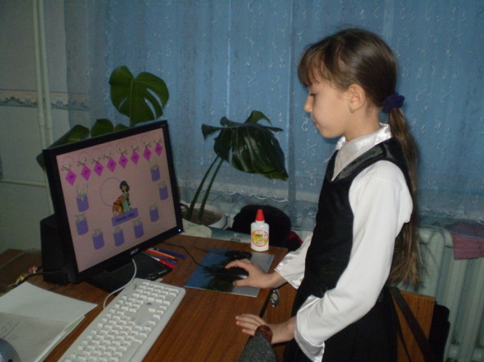
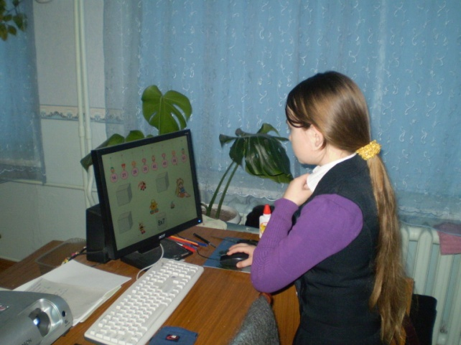
При разработке презентации учитывается:
быстро и доходчиво изображает вещи, которые невозможно передать словами;
вызывает интерес и делает разнообразным процесс передачи информации;
усиливает воздействие выступления.

Slide 8
Совмещать на уроке работу с презентацией и другие формы деятельности
*ярко и наглядно проиллюстрировать изучаемый материал на большом экране;
*обсудить просмотренный материал с классом;
*совместно решить предлагаемые задания или найти ответы в учебнике;
*индивидуально выполнить работу в тетради, альбоме;
*выполнить некоторые задания в группах или парах.

Slide 9
Игра «Рассади пассажиров»
КТО?
ЧТО?

Slide 10



Гараж
3+8
3+8
7+5
4+7
8+4
6+6
12
11
9+2

Slide 11
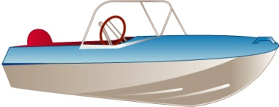



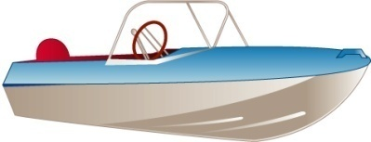
Где чья пристань?
10 : 5
20
10 · 2
8
16
2 · 5
2
10
12 : 1
3 · 2
6
12
8 · 2
16 : 2

Slide 12

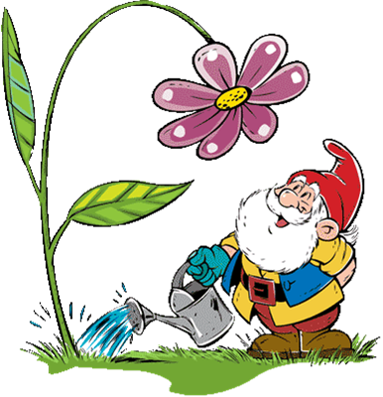











5
9
10
7
8
6
5 + 5
9 - 4
9 – 2
6 + 2
3 + 3
7 + 2

Slide 13



Разложим помидоры в тарелки поровну
11 : 3 = 3 (ост. 2)

Slide 14

Сказки Ганса-Христиана Андерсена
Что попало
Каю в глаз?
СНЕЖИНКА
ПЫЛИНКА
ОСКОЛОК ЗЕРКАЛА

Slide 15
Осадки –
снег
Ветер
Конденсация пара
Ледники
Осадки –
дождь
Реки
Грунтовые воды
Родник
Суша
Испарение
Океан
Подземные воды
Круговорот воды в природе – всемирный процесс

Slide 16

ребус
ло
ж
д
ка

Slide 17


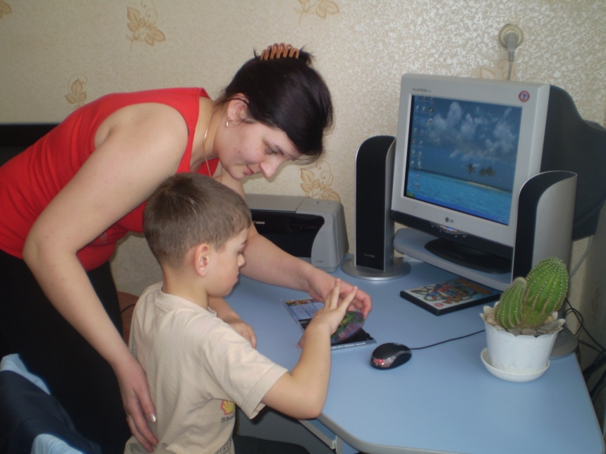

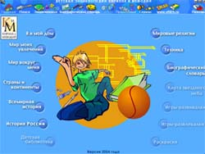

Slide 18
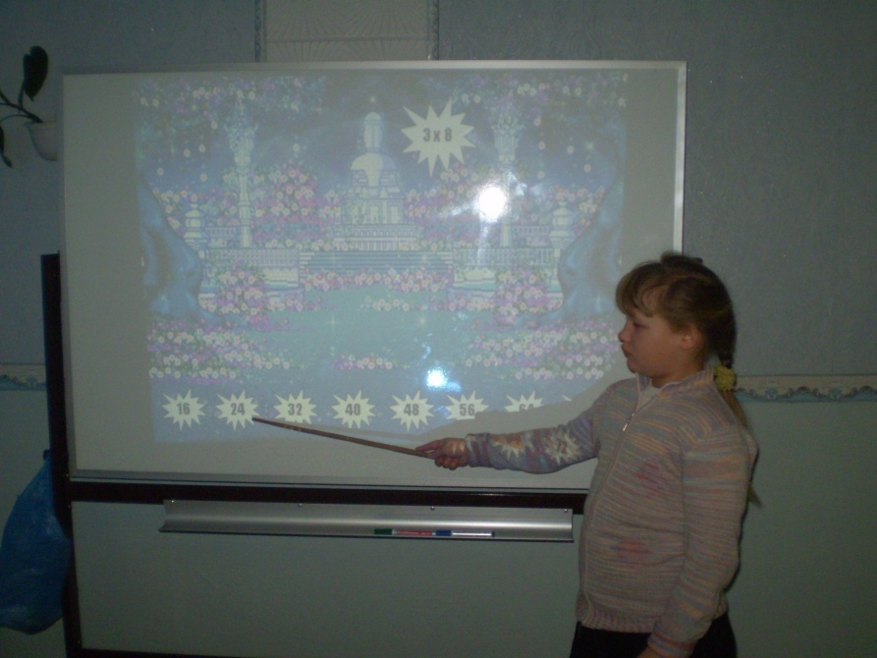
Положительные стороны использования компьютера на уроке:
*повышается интерес к предмету;
*каждый ученик работает в своём темпе;
*обучение идёт индивидуально;
положительное воздействие рисунков, анимации, звука;
*сочетается контроль и самоконтроль;
*появляется возможность быстро и эффективно оценить успехи ученика;
*неуспевающие дети чувствуют себя свободнее, не испытывают чувства неловкости и замешательства.

Slide 19
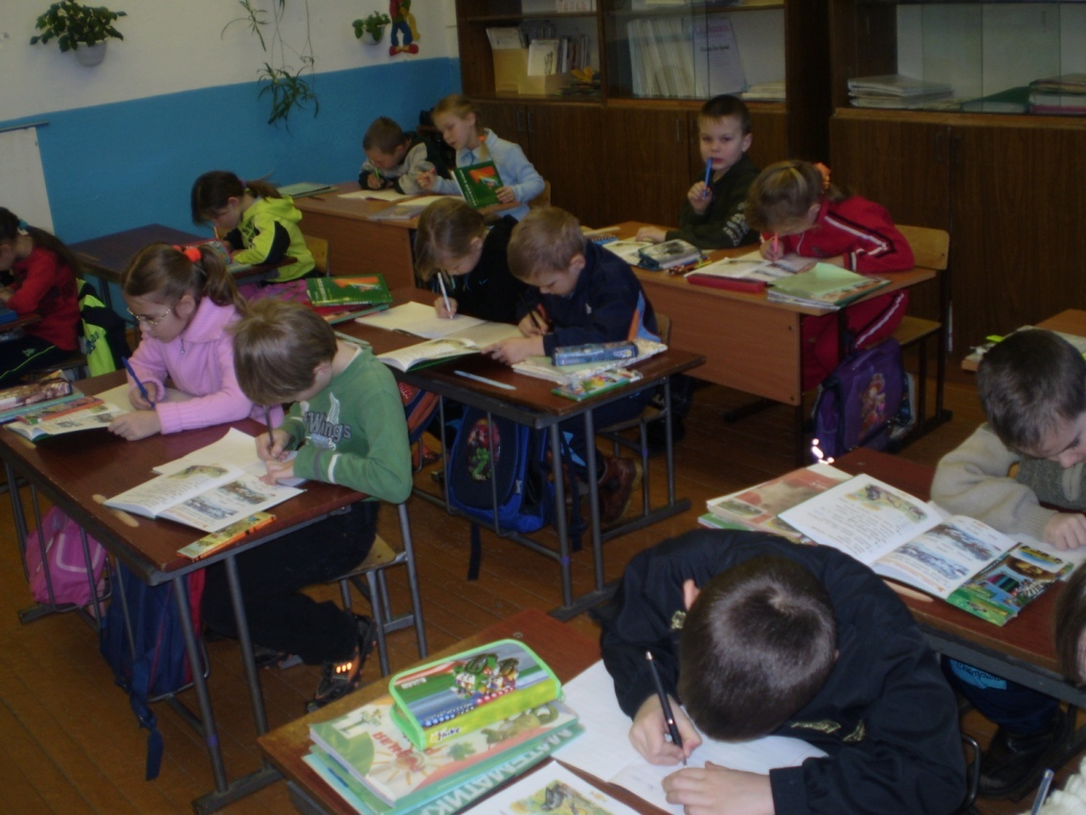
«Скажи мне – и я забуду
Покажи мне – и я могу запомнить
Вовлеки меня – и это станет моим навсегда»

